Slide 1
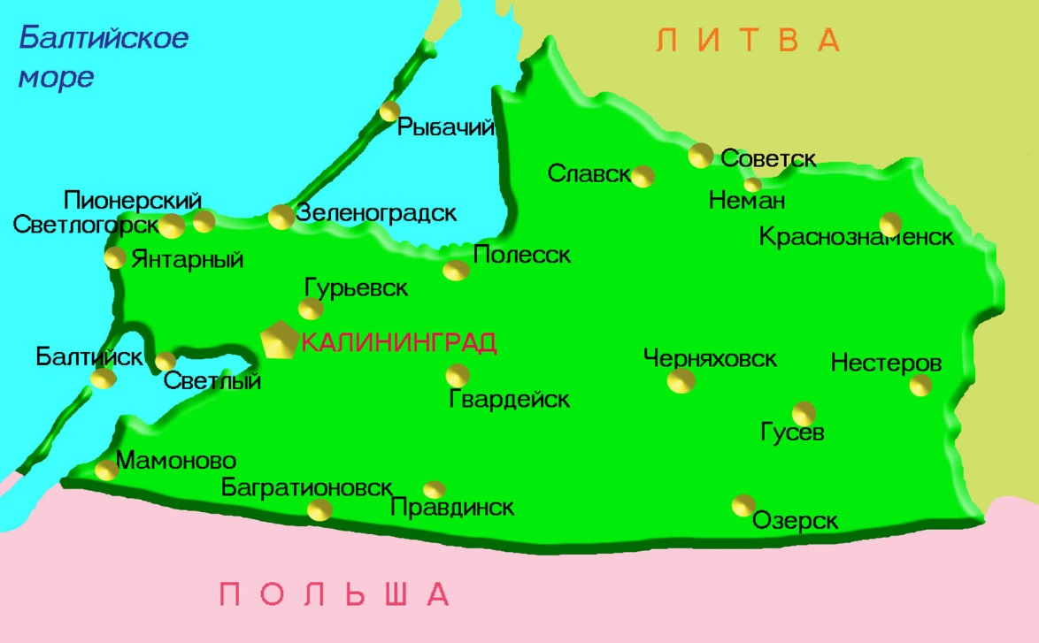
«Путешествие по Калининградской области»

Slide 2
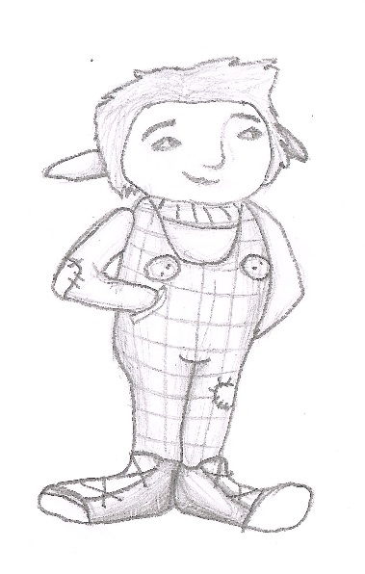

Slide 3
ГЕРБ ГОРОДА КАЛИНИНГРАДА

Slide 4
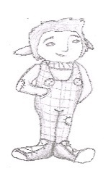
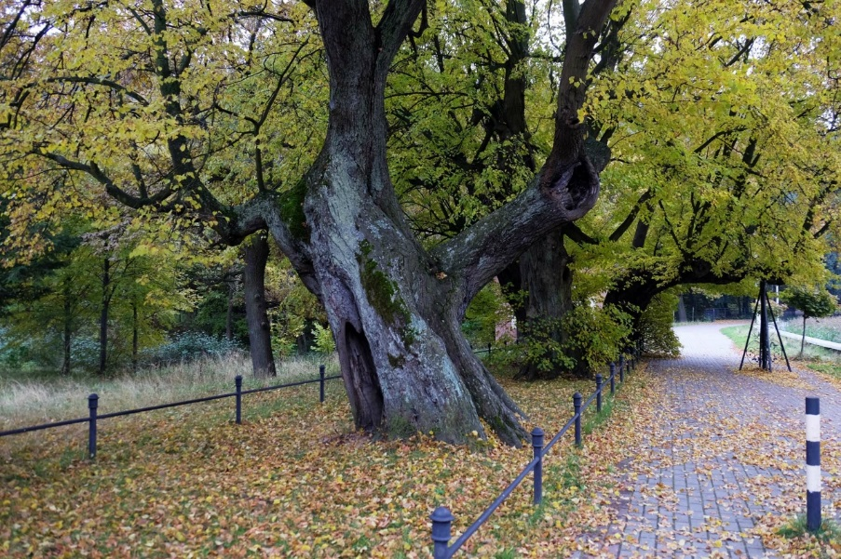
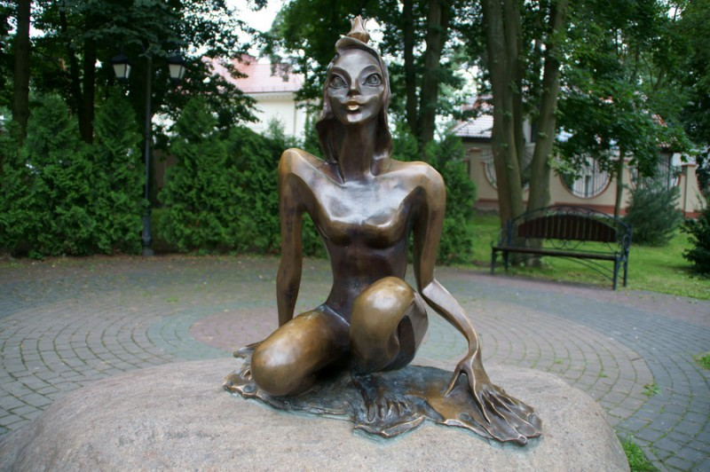
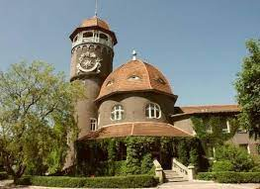
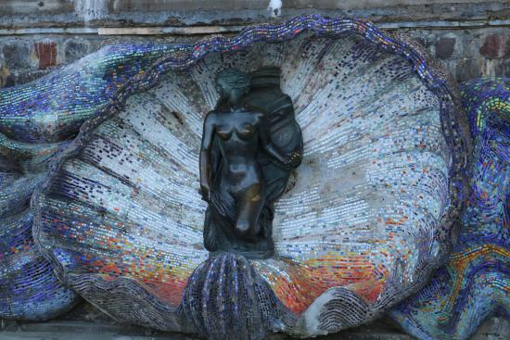
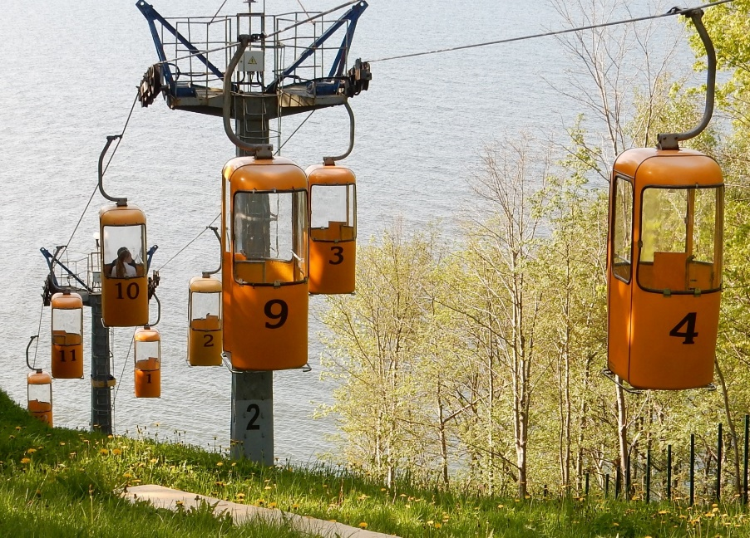
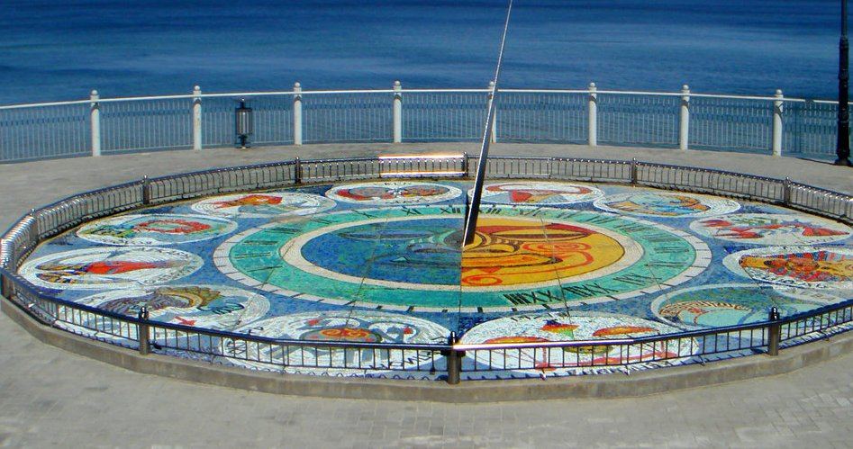
День 1
ЗНАКОМСТВО С ГОРОДОМ СВЕТЛОГОРСК
450-летняя липа-памятник
Скульптура Царевна-Лягушка
Водонапорная башня
Скульптура Нимфа
Канатная дорога
Солнечные часы Зодиак

Slide 5
ГЕРБ ГОРОДА КАЛИНИНГРАДА

Slide 6
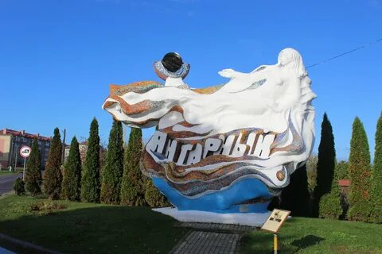
День 2

Slide 7
ГЕРБ ГОРОДА КАЛИНИНГРАДА

Slide 8
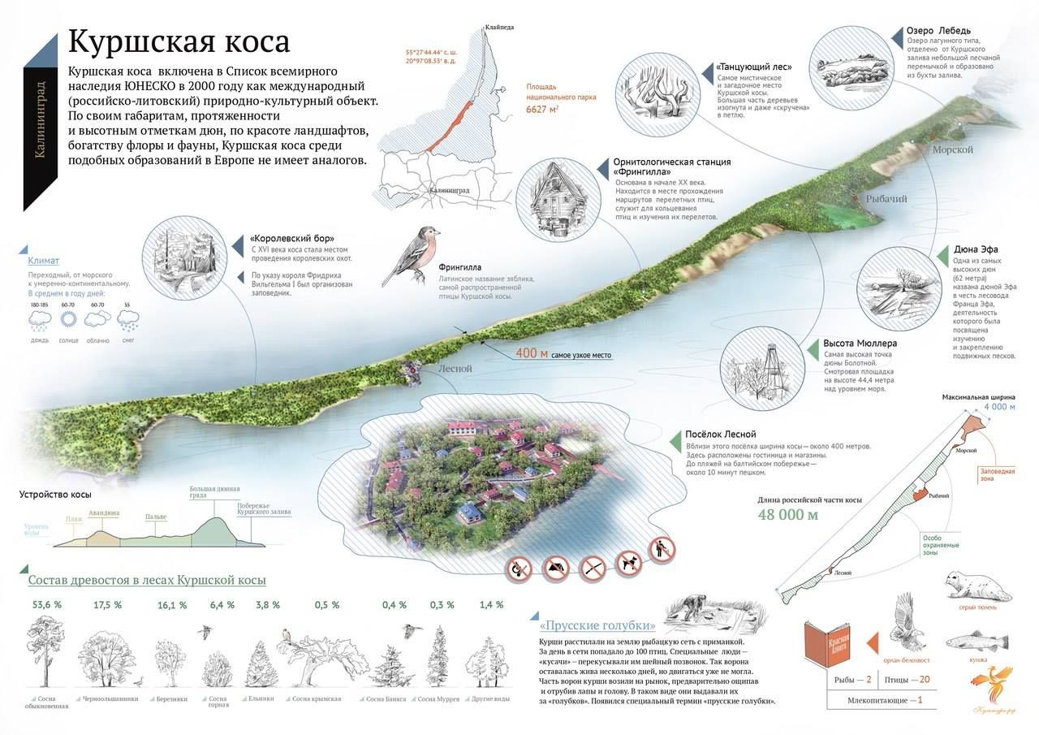
День 3
КУРШСКАЯ КОСА

Slide 9
ГЕРБ ГОРОДА КАЛИНИНГРАДА

Slide 10
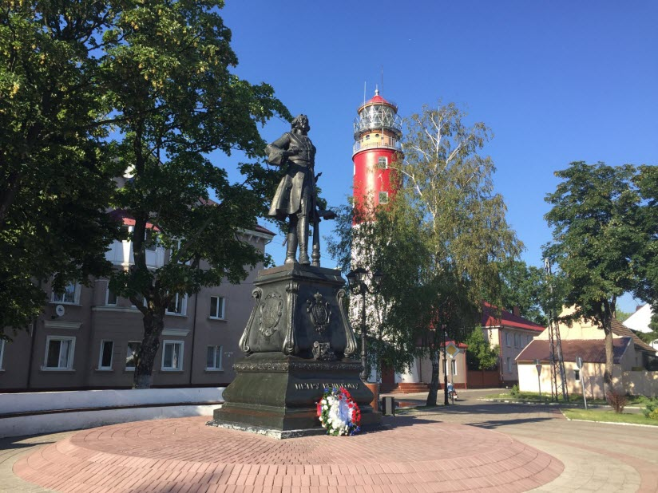
День 4
БАЛТИЙСК

Slide 11
ГЕРБ ГОРОДА КАЛИНИНГРАДА

Slide 12
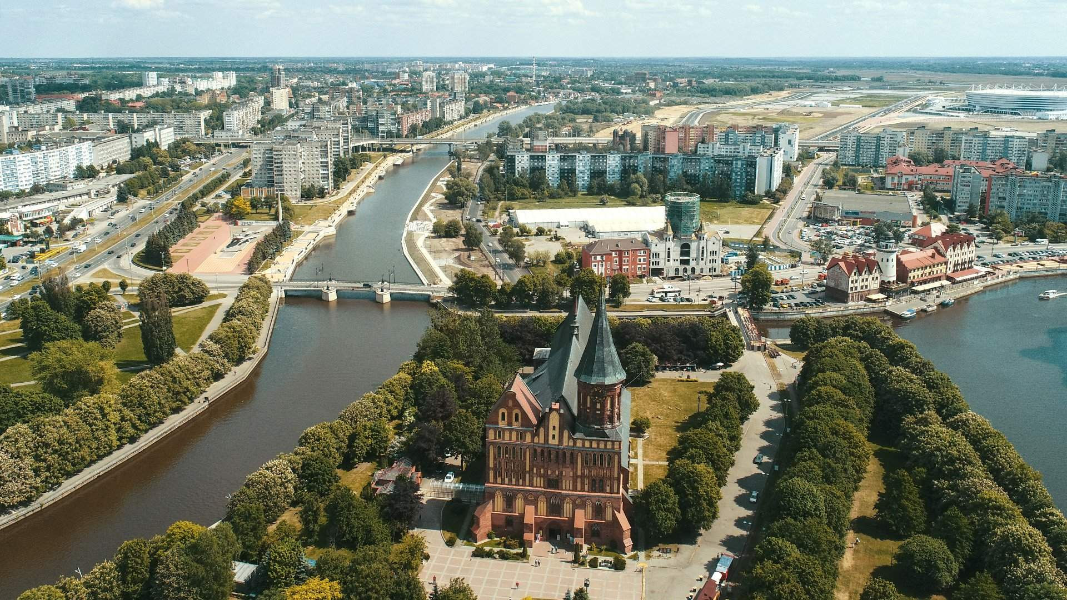
День 5
КАЛИНИНГРАД

Slide 13
ГЕРБ ГОРОДА КАЛИНИНГРАДА

